Slide 1
第七单元 口语交际
自我介绍
语文 · 部编版 · 四年级下

Slide 2
有位作家曾说过：“在广瀚的宇宙中，只有一个你，以前不曾出现，以后也不会重复，你绝对是唯一的、独特的。”

Slide 3
每个小组每组推荐一名同学上台做1分钟自我介绍。其他同学认真聆听并思考：这几位同学的自我介绍各有什么特点。

Slide 4
明确要求
和别人初次见面，转学到新学校，应聘校报记者……我们常常需要向别人作自我介绍。面对不同的情况，自我介绍也应该有所不同。

Slide 5
选择或创设一个情境，试着作自我介绍。
介绍前，想一想是要向谁介绍自己，介绍自己的目的是什么，介绍时需要注意些什么。

Slide 6
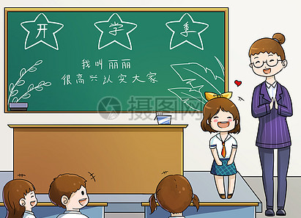
刚刚转学到另一所学校，老师让你向全班同学作自我介绍。

Slide 7
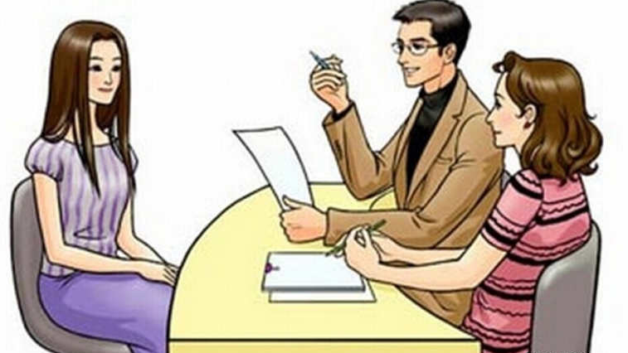
应聘校报记者，负责人让你介绍一下自己。

Slide 8
报名参加电视台“我是小歌手”节目，导演让你作自我介绍。

Slide 9
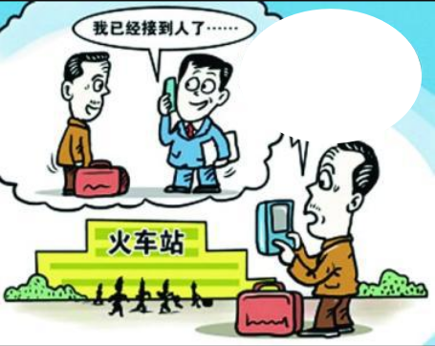
去家门口的车站接一位不认识的客人，你需要先在电话里介绍自己，接站时让他能够认出你。

Slide 10
自我介绍的基本要求：
（1）内容：客观真实
（2）语言：简洁明白
（3）态度：落落大方

Slide 11
自我介绍的基本原则：
两个不认识的人见面，都有一个自我介绍的问题，那么，谁该先做自我介绍呢？一个基本原则是：位低者先行。

Slide 12
自我介绍的基本原则：
（1）主人向客人先介绍
（2）晚辈向长辈先介绍
（3）下级向上级先介绍
（4）男士向女士先介绍

Slide 13
学习提高
自我介绍的最佳效果是：
1．要对对方有所了解。
2．要确认时机。
3．要讲究态度。
4．要掌握时间。

Slide 14
小 结
得体的介绍，就像一座无形的桥，让互不相识的你我他，轻盈地跨越陌生的鸿沟，愉快地靠近对方。本节课大家热情参与，收获颇丰，学会自我介绍，你口语交际的天空一定会更广、更蓝！

Slide 15
作 业
每人设计并制作一张“我的名片”，在班内交流展示。

Slide 16
谢谢观看

